Slide 1




TECNOLOGICO NACIONAL DE MEXICO
INSTITUTO TECNOLOGICO DE FRONTERA COMALAPA
CARRERA
INGENIERIA EN SISTEMAS COMPUTACIONALES
MATERIA
TALLER DE BASE DE DATOS
TRABAJO
ACTIVIDAD 2.1 REPORTE DE PRACTICA
CATEDRATICO
ING. FRANCISCO JAVIER MINGO VELAZQUEZ
ESTUDIANTE
AMILCAR AEJANDRO CORONA ESCOBAR - 2412600074
SEMESTRE :
5
FRONTERA COMALAPA FECHA DE ENTREGA: 08 DE SEPTIEMBRE DEL 2026

Slide 2

INTRODUCCIÓN
En esta práctica trabajamos en el desarrollo de una API REST utilizando el lenguaje de programación Java junto con Spring Boot, con el propósito de crear un sistema que permita administrar información relacionada con las evacuaciones en caso de tsunami. Para realizar este proyecto utilizamos IntelliJ IDEA, donde organizamos nuestro código en diferentes clases para manejar las zonas de riesgo, los refugios, las rutas de evacuación y los registros de evacuaciones.
Durante el desarrollo utilizamos herramientas como Spring Data JPA para trabajar con la información almacenada en una base de datos. También implementamos los métodos GET, POST, PUT y DELETE, que permiten consultar, registrar, actualizar y eliminar información dentro de nuestro sistema.

Slide 3
JUSTIFICACIÓN
Esta práctica se realizó con la finalidad de comprender mejor cómo se desarrolla una API REST utilizando Java y Spring Boot, además de conocer la importancia de organizar correctamente las clases y establecer relaciones entre los datos.
Elegimos trabajar con un sistema de evacuaciones por tsunami porque nos permite representar una situación donde es importante tener organizada la información sobre las zonas de riesgo, los refugios disponibles y las rutas de evacuación. Mediante este proyecto pudimos poner en práctica nuestros conocimientos de programación y bases de datos, aprendiendo cómo funcionan los controladores, las entidades y los repositorios dentro de una aplicación.

Slide 4
DESARROLLO DE LA API REST
Para comenzar con el desarrollo de nuestra API REST, utilizamos IntelliJ IDEA como entorno de programación y Java junto con Spring Boot para crear la estructura principal del sistema. Organizamos el proyecto mediante diferentes paquetes que contienen los controladores, las entidades y los repositorios, los cuales nos permiten manejar y relacionar la información. A continuación, mostraremos el procedimiento que seguimos para organizar las clases, configurar las funciones principales y preparar nuestra API para administrar los registros de evacuaciones.

Slide 5
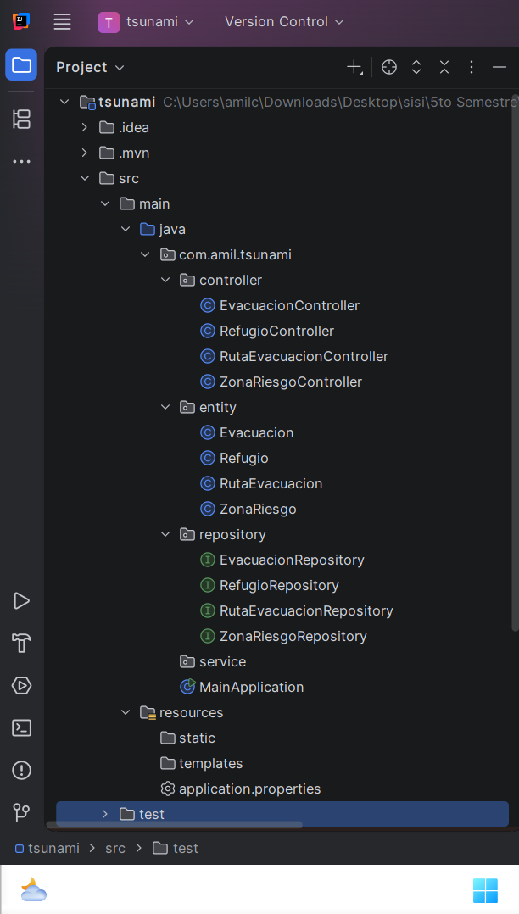
ESTRUCTURA DEL PROYECTO EN INTELLIJ IDEA
En este paso organizamos nuestro proyecto en IntelliJ IDEA, donde creamos diferentes paquetes para separar los controladores, las entidades y los repositorios. Esta estructura nos ayuda a mantener el código ordenado y facilita el funcionamiento de nuestra API.

Slide 6
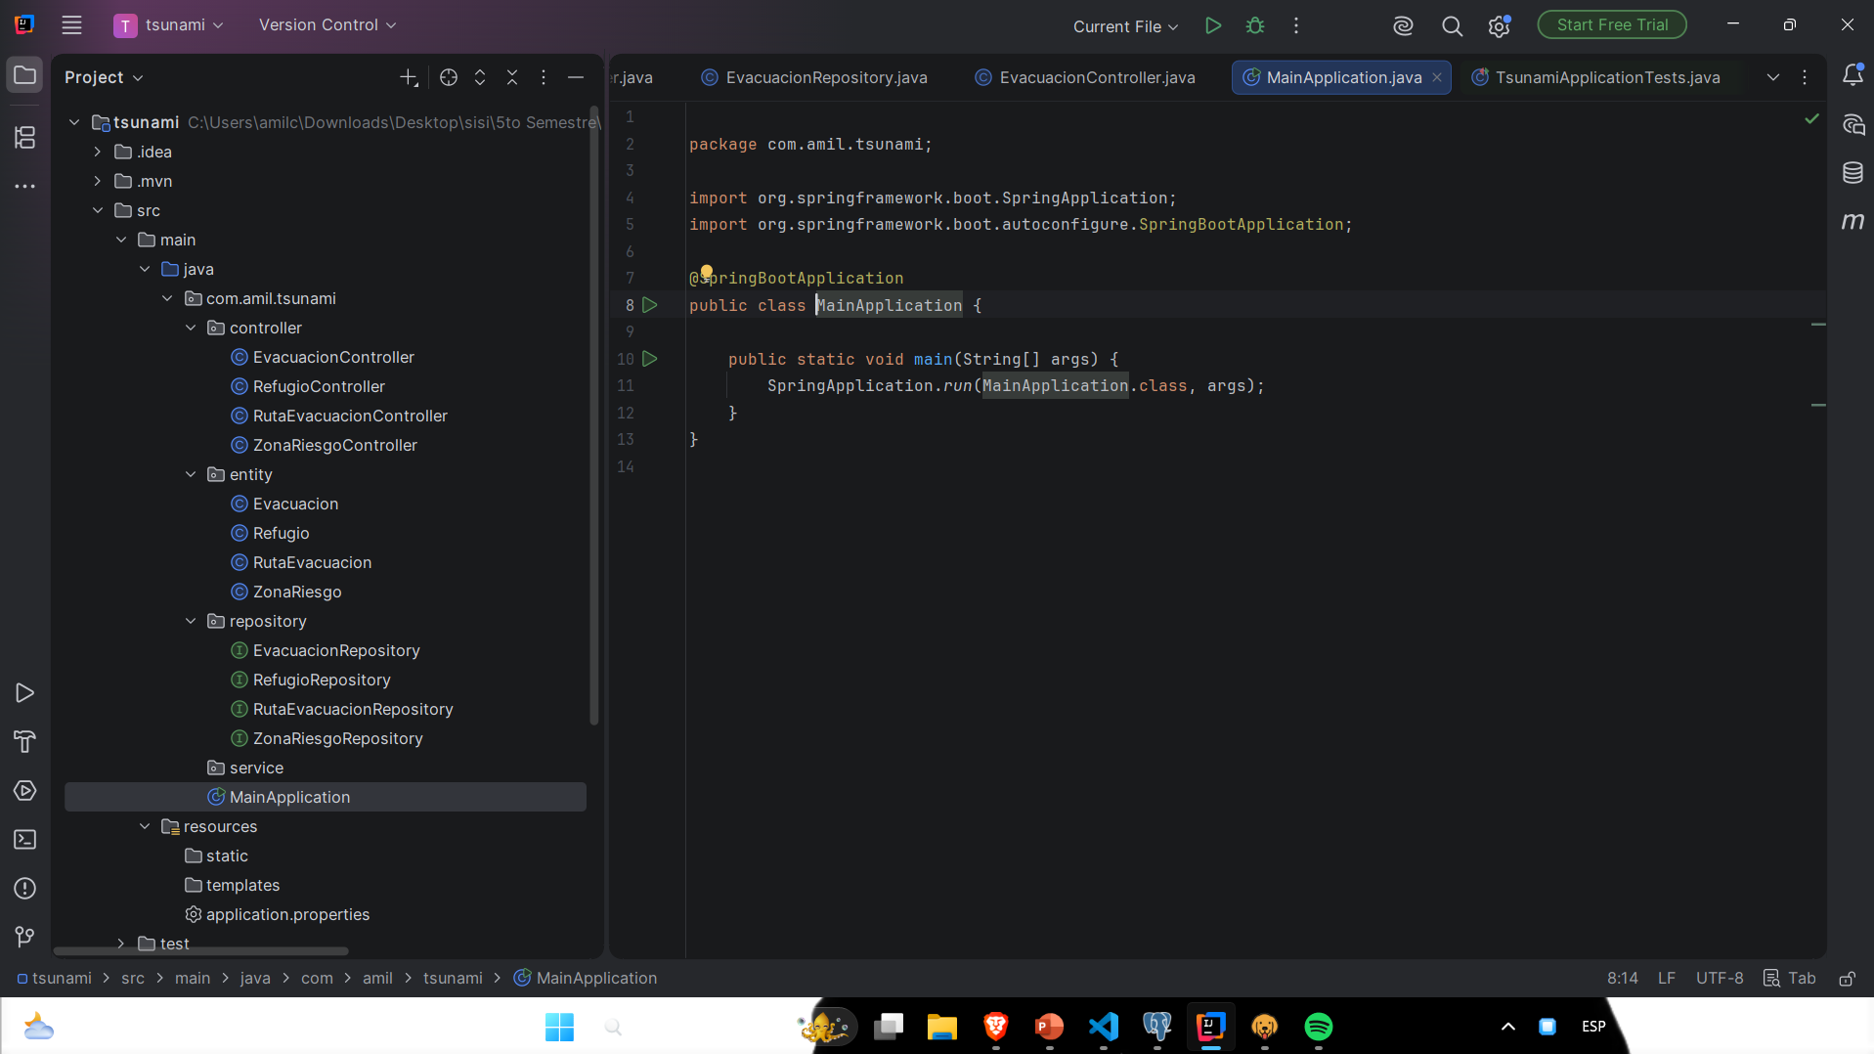
CONFIGURACIÓN DE LA CLASE MAINAPPLICATION.JAVA
En este paso trabajamos con la clase MainApplication.java, que es la encargada de iniciar nuestra API REST. Dentro de ella utilizamos la anotación @SpringBootApplication para configurar nuestra aplicación con Spring Boot. También agregamos el método main, que permite ejecutar el proyecto mediante SpringApplication.run(). Gracias a esta clase podemos poner en funcionamiento nuestro servidor y preparar la aplicación para recibir las peticiones relacionadas con las zonas de riesgo, refugios, rutas y evacuaciones.

Slide 7
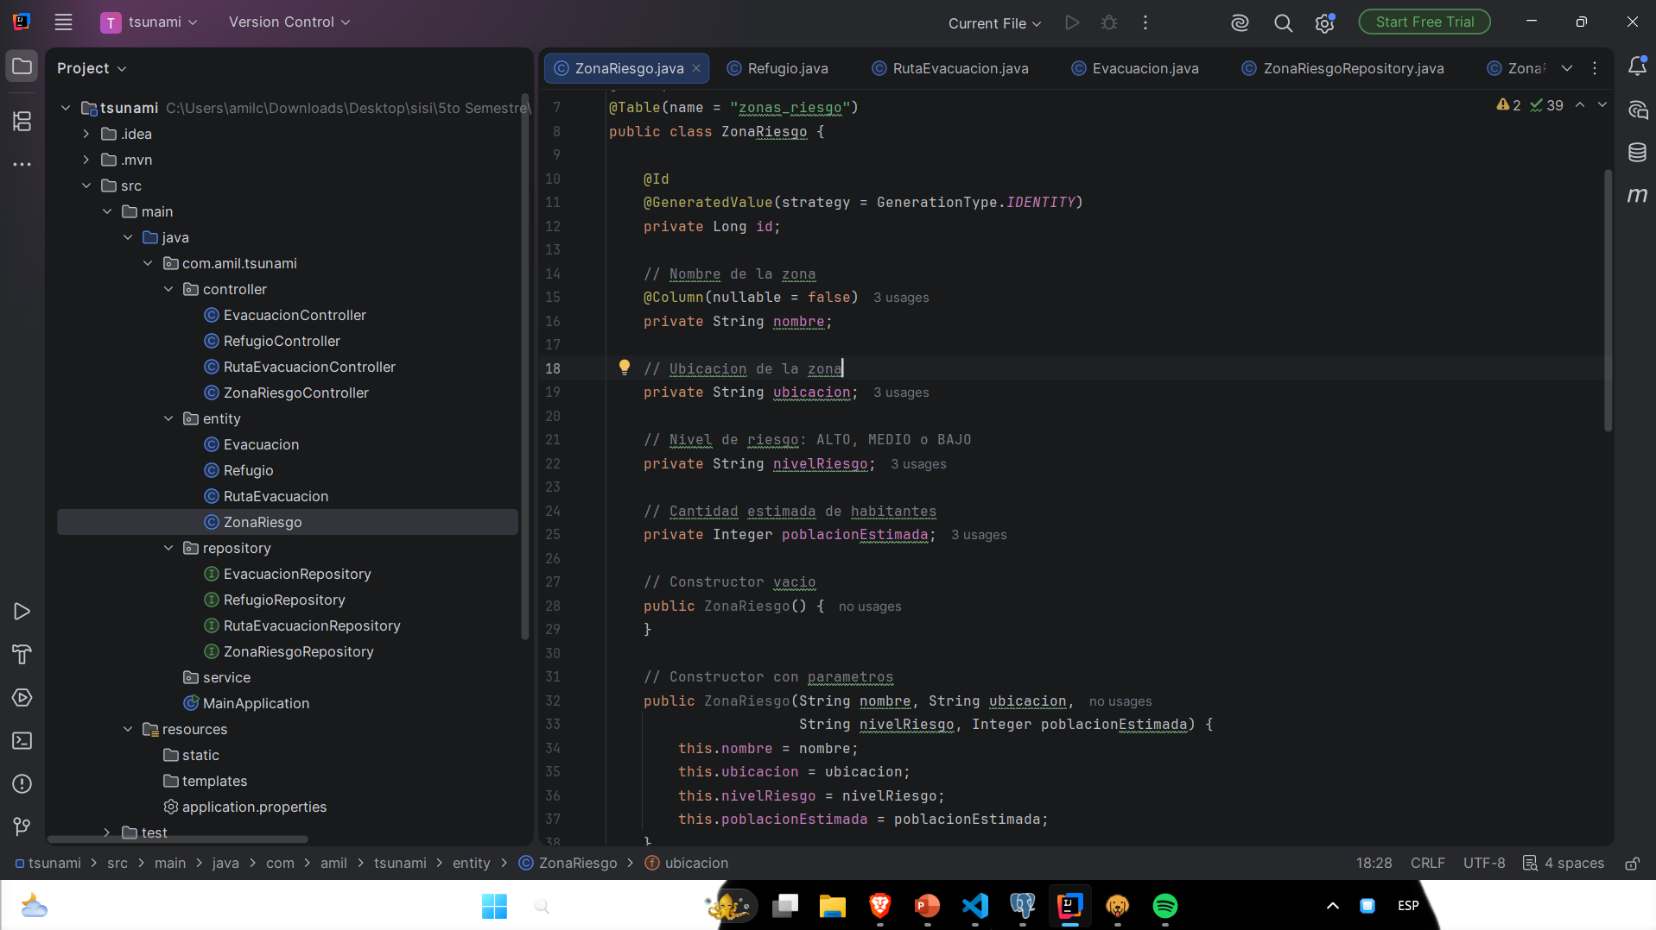
Creación de la clase ZonaRiesgo.java
En este paso creamos la clase ZonaRiesgo.java dentro del paquete entity, con la finalidad de almacenar la información de las zonas que pueden verse afectadas por un tsunami. Dentro de esta clase definimos atributos como el nombre de la zona, su ubicación, el nivel de riesgo y la población estimada. También utilizamos las anotaciones @Entity y @Table para relacionar esta clase con una tabla de nuestra base de datos. Además, agregamos los constructores y los métodos getters y setters para poder acceder y modificar la información de cada zona de riesgo.

Slide 8
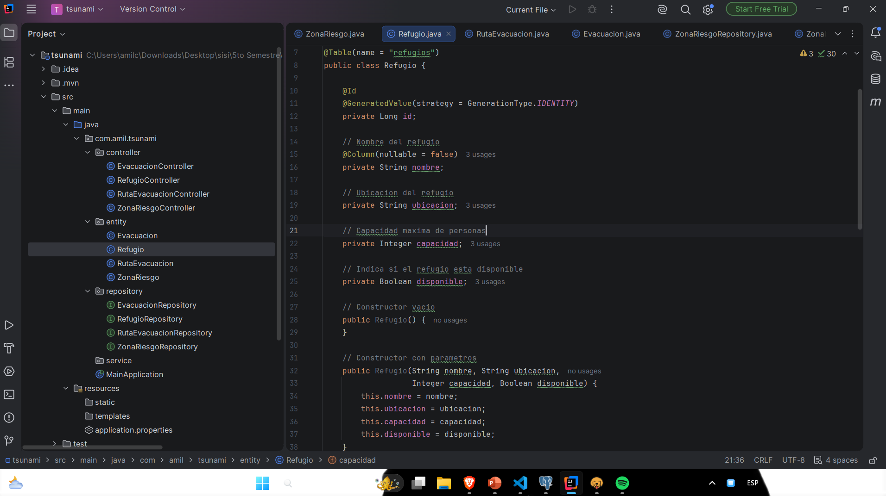
Creación de la clase Refugio.java
En este paso creamos la clase Refugio.java dentro del paquete entity, con el propósito de almacenar la información de los refugios disponibles en caso de un tsunami. Dentro de esta clase agregamos atributos como el nombre del refugio, su ubicación, la capacidad máxima de personas y un dato que indica si se encuentra disponible. También utilizamos las anotaciones @Entity y @Table para relacionar esta clase con la tabla refugios de nuestra base de datos. Finalmente, agregamos los constructores, getters y setters para poder manejar y modificar la información de cada refugio.

Slide 9
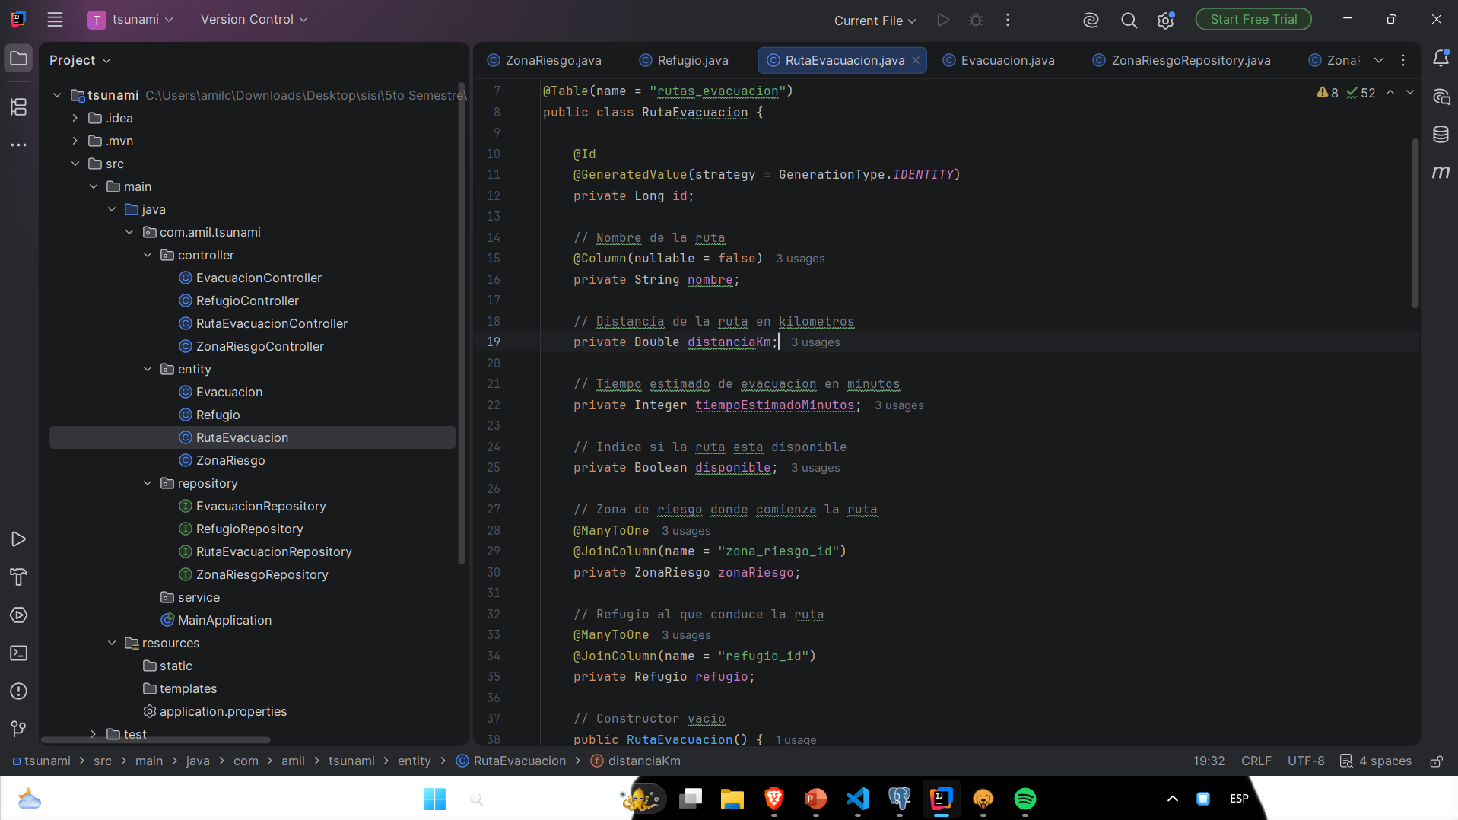
Creación de la clase RutaEvacuacion.java
En este paso creamos la clase RutaEvacuacion.java dentro del paquete entity, con la finalidad de almacenar la información de las rutas que pueden utilizarse durante una evacuación por tsunami. Dentro de esta clase definimos atributos como el nombre de la ruta, la distancia en kilómetros, el tiempo estimado de evacuación y su disponibilidad. También utilizamos las anotaciones @ManyToOne y @JoinColumn para relacionar cada ruta con una zona de riesgo y un refugio. Finalmente, agregamos los constructores, getters y setters para manejar la información de las rutas dentro de nuestro sistema.

Slide 10
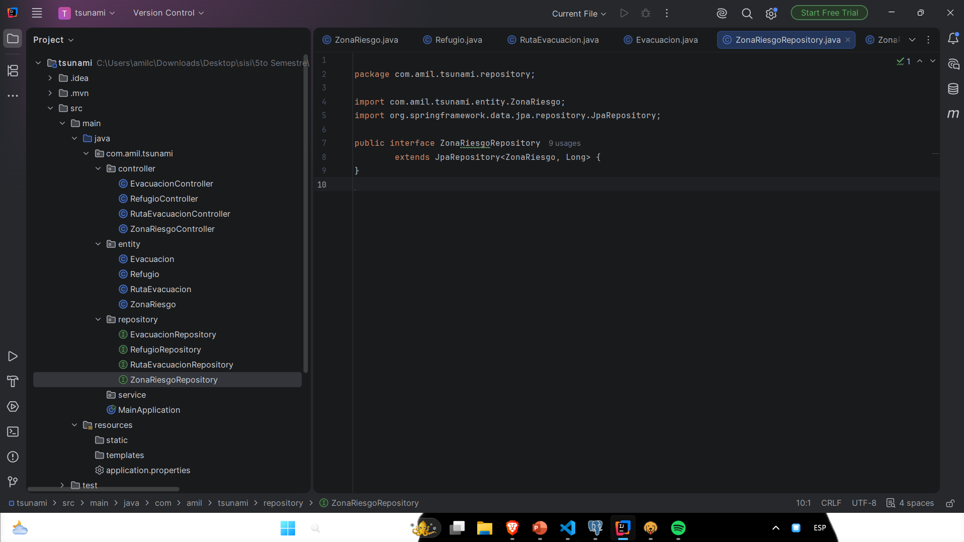
Creación de la clase ZonaRiesgoRepository.java
En este paso creamos la interfaz ZonaRiesgoRepository.java dentro del paquete repository, con la finalidad de manejar la información de las zonas de riesgo almacenadas en nuestra base de datos. Para esto utilizamos JpaRepository de Spring Data JPA, que nos proporciona métodos para guardar, consultar, actualizar y eliminar registros sin necesidad de escribir directamente las consultas SQL. También indicamos que trabajaremos con la entidad ZonaRiesgo y que su identificador es de tipo Long, facilitando así la comunicación entre nuestra API y la base de datos.

Slide 11
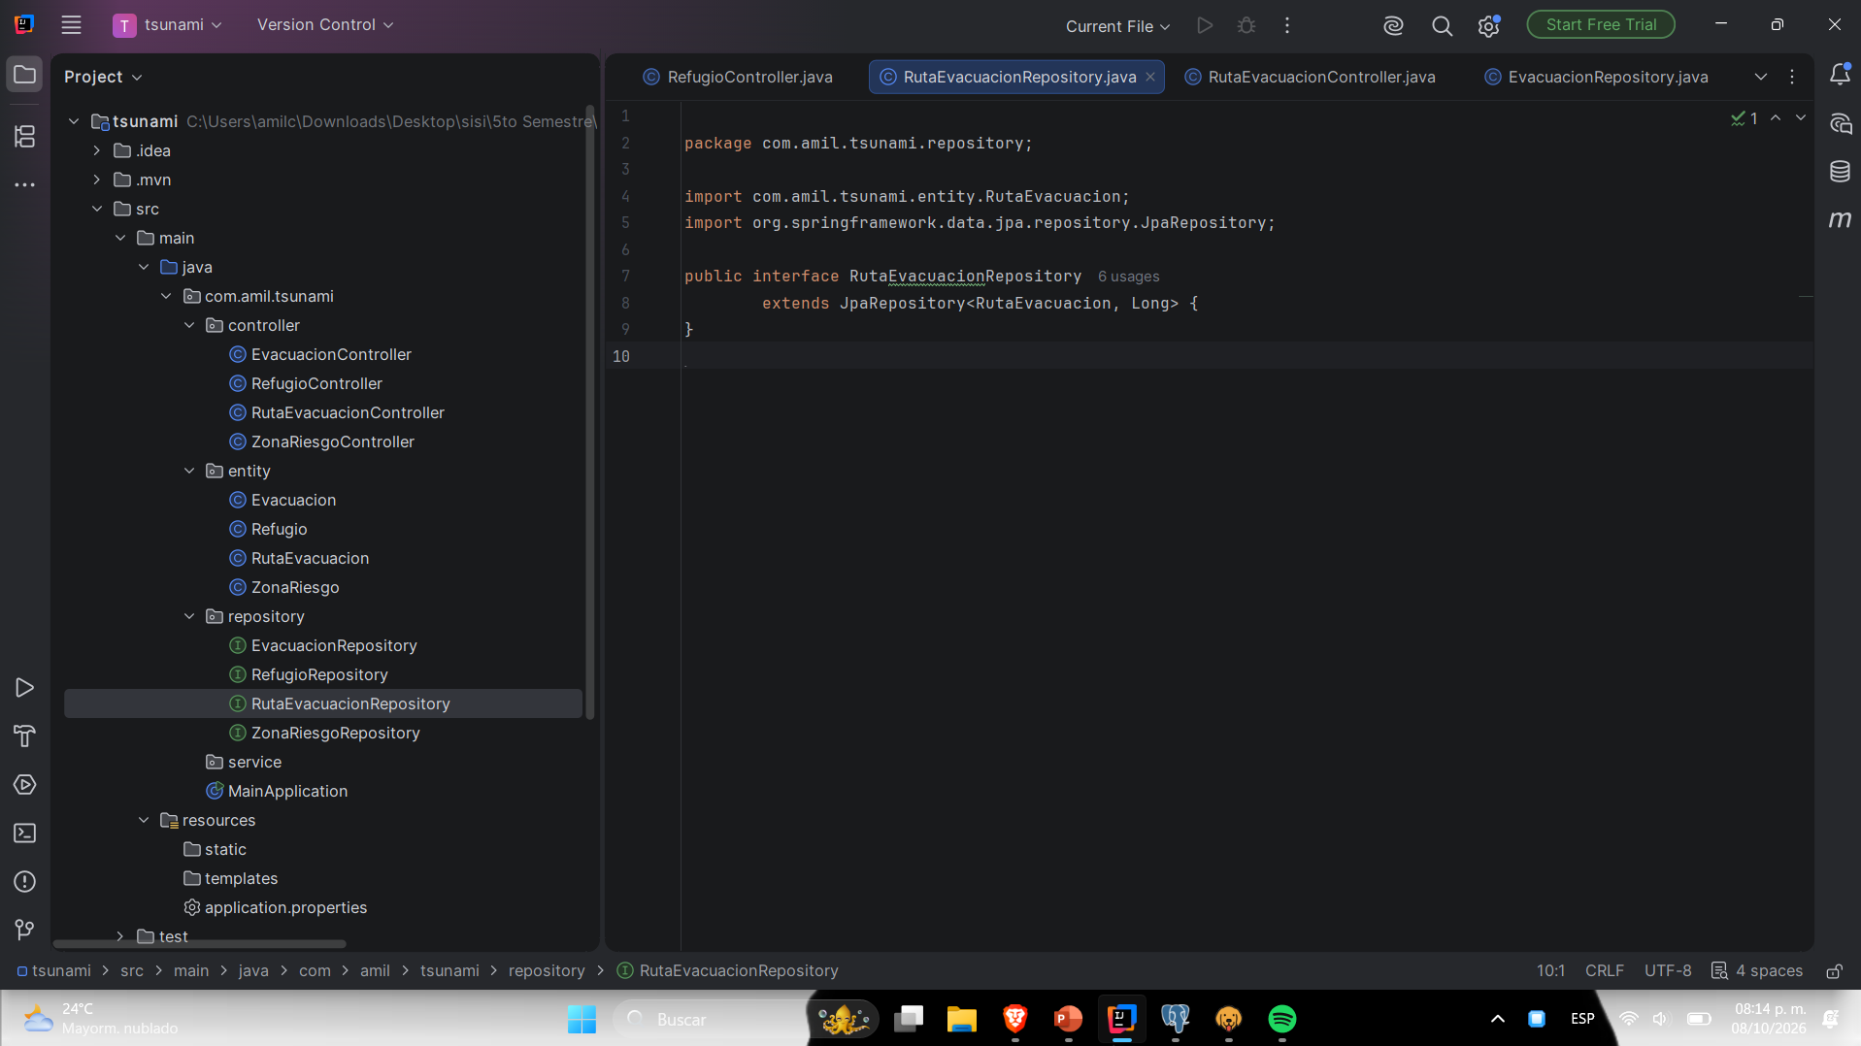
Creación de la interfaz RutaEvacuacionRepository.java
En este paso creamos la interfaz RutaEvacuacionRepository.java dentro del paquete repository, con la finalidad de administrar la información de las rutas de evacuación almacenadas en nuestra base de datos. Para ello utilizamos JpaRepository de Spring Data JPA, que nos proporciona funciones para registrar, consultar, actualizar y eliminar rutas sin necesidad de escribir consultas SQL manualmente. También relacionamos esta interfaz con la entidad RutaEvacuacion y utilizamos Long como tipo de dato para identificar cada registro, facilitando el manejo de las rutas dentro de nuestro sistema.

Slide 12
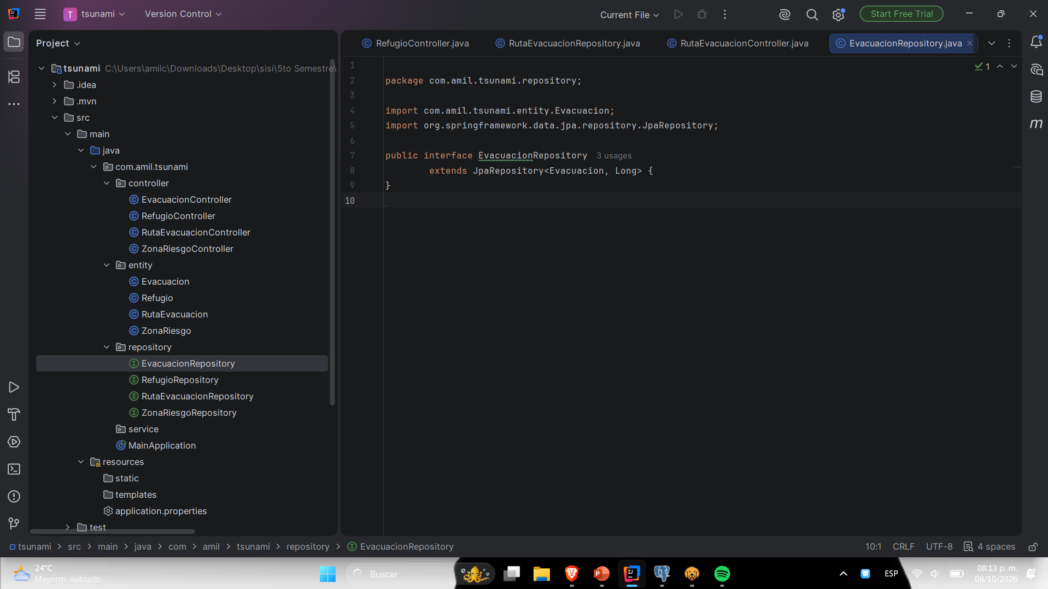
Creación de la interfaz EvacuacionRepository.java
En este paso creamos la interfaz EvacuacionRepository.java dentro del paquete repository, con la finalidad de administrar los registros de evacuaciones almacenados en nuestra base de datos. Para ello utilizamos JpaRepository de Spring Data JPA, que nos permite guardar, consultar, actualizar y eliminar información sin necesidad de escribir consultas SQL manualmente. También relacionamos esta interfaz con la entidad Evacuacion y utilizamos Long como identificador de cada registro, facilitando el manejo de la información de las evacuaciones dentro de nuestra API REST.

Slide 13
Creación de la interfaz RutaEvacuacionRepository.java
En este paso creamos la interfaz RutaEvacuacionRepository.java dentro del paquete repository, con la finalidad de administrar la información de las rutas de evacuación almacenadas en nuestra base de datos. Para ello utilizamos JpaRepository de Spring Data JPA, que nos proporciona funciones para registrar, consultar, actualizar y eliminar rutas sin necesidad de escribir consultas SQL manualmente. También relacionamos esta interfaz con la entidad RutaEvacuacion y utilizamos Long como tipo de dato para identificar cada registro, facilitando el manejo de las rutas dentro de nuestro sistema.

Slide 14
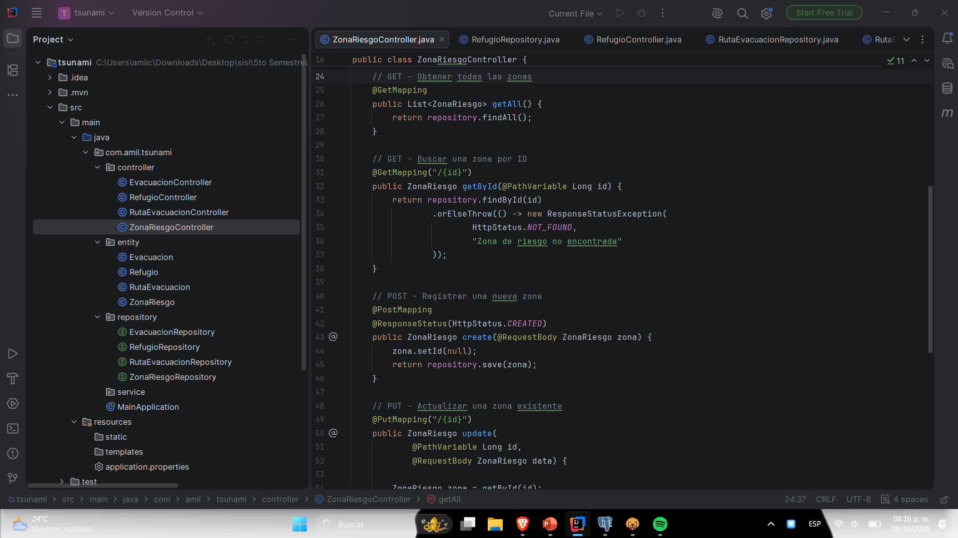
Creación de la clase ZonaRiesgoController.java
En este paso creamos la clase ZonaRiesgoController.java dentro del paquete controller, con la finalidad de manejar las peticiones relacionadas con las zonas de riesgo de nuestro sistema. Utilizamos las anotaciones @RestController y @RequestMapping para definir la ruta principal de nuestra API. También programamos los métodos GET, POST, PUT y DELETE, que nos permiten consultar, registrar, actualizar y eliminar zonas de riesgo. Para realizar estas operaciones utilizamos ZonaRiesgoRepository, que se encarga de comunicarse con la base de datos. Además, agregamos una validación para mostrar un error cuando se intenta buscar una zona que no existe.

Slide 15
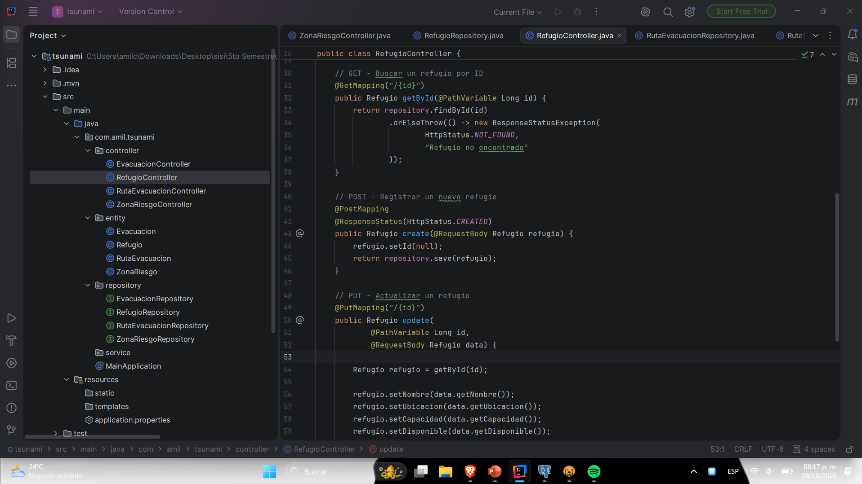
Creación de la clase RefugioController.java
En este paso creamos la clase RefugioController.java dentro del paquete controller, con la finalidad de administrar la información de los refugios de nuestro sistema. Utilizamos las anotaciones @RestController y @RequestMapping para establecer la ruta principal de las peticiones. También implementamos los métodos GET, POST, PUT y DELETE, que nos permiten consultar, registrar, actualizar y eliminar refugios. Para realizar estas operaciones utilizamos RefugioRepository, que nos ayuda a manejar los datos almacenados en la base de datos. Además, agregamos una validación para mostrar un mensaje de error cuando el refugio solicitado no existe.

Slide 16
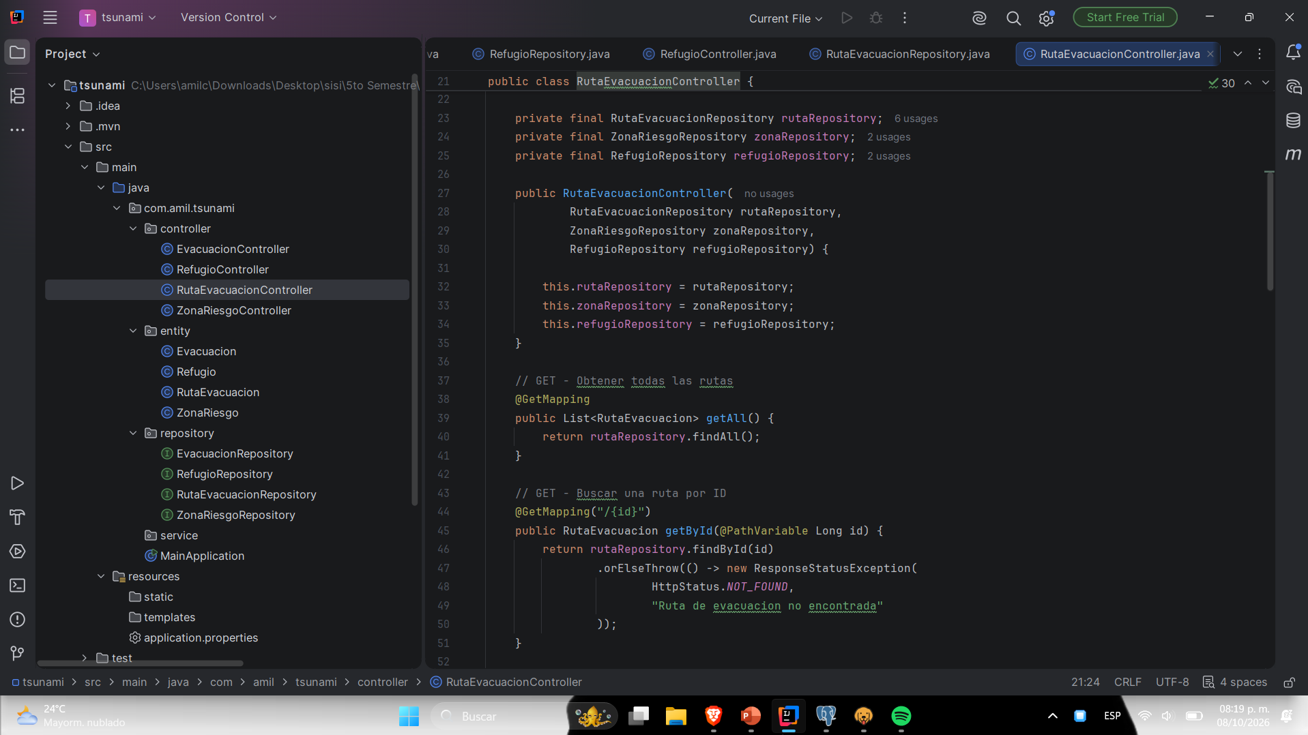
Creación de la clase RutaEvacuacionController.java
En este paso creamos la clase RutaEvacuacionController.java dentro del paquete controller, con la finalidad de administrar las rutas de evacuación de nuestro sistema. Implementamos los métodos GET, POST, PUT y DELETE para consultar, registrar, actualizar y eliminar rutas. También utilizamos los repositorios de rutas, zonas de riesgo y refugios para relacionar la información, permitiendo que cada ruta pertenezca a una zona de riesgo y tenga un refugio como destino. Además, agregamos validaciones para comprobar que los datos ingresados sean correctos y que las zonas y refugios existan en nuestra base de datos.

Slide 17
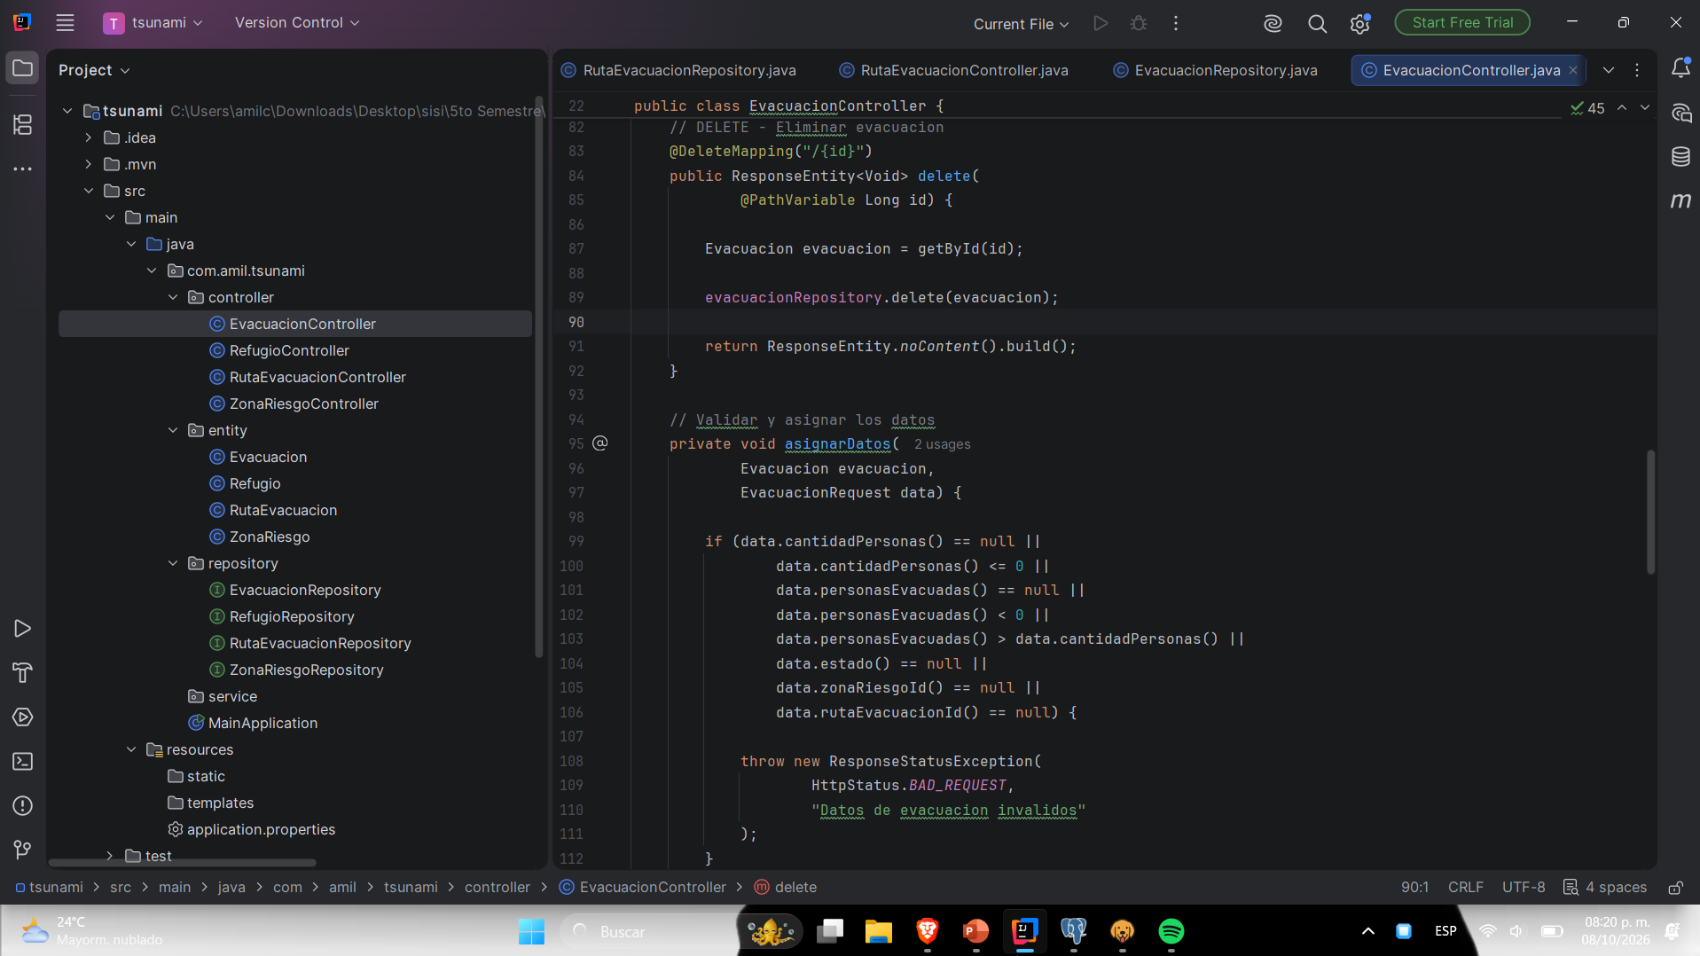
Creación de la clase EvacuacionController.java
En este paso creamos la clase EvacuacionController.java dentro del paquete controller, con la finalidad de administrar los registros de evacuaciones de nuestro sistema. Implementamos los métodos GET, POST, PUT y DELETE para consultar, registrar, actualizar y eliminar evacuaciones. También utilizamos los repositorios para relacionar cada evacuación con una zona de riesgo y una ruta de evacuación. Además, agregamos validaciones para comprobar que la cantidad de personas sea correcta, que el estado de la evacuación sea válido y que la ruta seleccionada corresponda a la zona de riesgo registrada.

Slide 18
Creación de la clase RutaEvacuacionController.java
En este paso creamos la clase RutaEvacuacionController.java dentro del paquete controller, con la finalidad de administrar las rutas de evacuación de nuestro sistema. Implementamos los métodos GET, POST, PUT y DELETE para consultar, registrar, actualizar y eliminar rutas. También utilizamos los repositorios de rutas, zonas de riesgo y refugios para relacionar la información, permitiendo que cada ruta pertenezca a una zona de riesgo y tenga un refugio como destino. Además, agregamos validaciones para comprobar que los datos ingresados sean correctos y que las zonas y refugios existan en nuestra base de datos.

Slide 19
Creación de la clase RutaEvacuacionController.java
En este paso creamos la clase RutaEvacuacionController.java dentro del paquete controller, con la finalidad de administrar las rutas de evacuación de nuestro sistema. Implementamos los métodos GET, POST, PUT y DELETE para consultar, registrar, actualizar y eliminar rutas. También utilizamos los repositorios de rutas, zonas de riesgo y refugios para relacionar la información, permitiendo que cada ruta pertenezca a una zona de riesgo y tenga un refugio como destino. Además, agregamos validaciones para comprobar que los datos ingresados sean correctos y que las zonas y refugios existan en nuestra base de datos.

Slide 20
Creación de la clase RutaEvacuacionController.java
En este paso creamos la clase RutaEvacuacionController.java dentro del paquete controller, con la finalidad de administrar las rutas de evacuación de nuestro sistema. Implementamos los métodos GET, POST, PUT y DELETE para consultar, registrar, actualizar y eliminar rutas. También utilizamos los repositorios de rutas, zonas de riesgo y refugios para relacionar la información, permitiendo que cada ruta pertenezca a una zona de riesgo y tenga un refugio como destino. Además, agregamos validaciones para comprobar que los datos ingresados sean correctos y que las zonas y refugios existan en nuestra base de datos.

Slide 21
CONCLUSIÓN
Durante esta práctica aprendimos cómo desarrollar una API REST utilizando Java y Spring Boot, trabajando desde IntelliJ IDEA. A lo largo del procedimiento creamos diferentes clases para administrar la información de las zonas de riesgo, refugios, rutas de evacuación y evacuaciones, organizando nuestro proyecto mediante entidades, repositorios y controladores.
También comprendimos la importancia de relacionar correctamente las entidades y utilizar Spring Data JPA para facilitar el manejo de la información en una base de datos. Además, implementamos los métodos GET, POST, PUT y DELETE, junto con diferentes validaciones para controlar los datos ingresados. Esta práctica nos ayudó a reforzar nuestros conocimientos de programación y bases de datos, así como a comprender mejor cómo se estructura y desarrolla una API REST.

Slide 22
REFERENCIAS BIBLIOGRÁFICAS
Spring. (s. f.). Spring Boot: Documentación oficial. https://docs.spring.io/spring-boot/
Spring. (s. f.). Spring Data JPA: Documentación oficial. https://docs.spring.io/spring-data/jpa/reference/
Oracle. (s. f.). Documentación oficial de Java. https://docs.oracle.com/en/java/
JetBrains. (s. f.). Documentación de IntelliJ IDEA. https://www.jetbrains.com/help/idea/
Jakarta EE. (s. f.). Jakarta Persistence. https://jakarta.ee/specifications/persistence/

